Slide 1

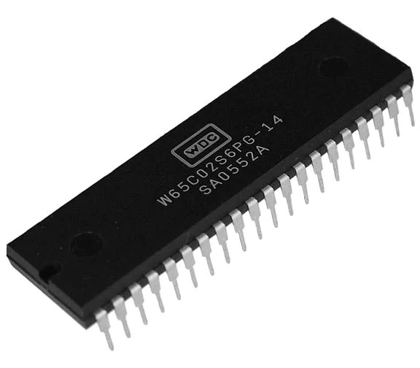
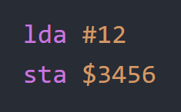
Como Programar na Linguagem Assembly para o
Lição 1: O Básico

Slide 2
Definições
Linguagem Assembly: Um conjunto de mnemônicos compreensíveis ao homem que representam a linguagem de máquina de um processador
Linguagem de Máquina: O código binário que um processador executa da memória
10101001
00001100
10001101
01010110
00110100

Slide 3
O que é um Assembler?
Assim como um compilador, um assembler converte linguagem assembly em linguagem de máquina.
Desenvolve em muitas plataformas, almeja uma única família de processadores
Exemplos para a família 6502:
  ca65 (parte da cadeia de ferramentas cc65)
  ACME
  dasm
  Kick Assembler (KickAss)
  CBM .prg Studios

Slide 4
Arquitetura 6502
Barramento
de Dados
Barramento de
Endereços
A
A
P
N V – B D I Z C
X
S
- $0100
Y
PC
7 0
15 0

Slide 5
Sintaxe dos Mnemônicos
Mnemônico
Operação
(3 letras)
Mnemonic
Operando
(sintaxe de modo)
Instrução Assembly: lda #1
Instrução de Máquina (hex): A9 01
Instrução de Máquina (binário): 10101001 00000001
Código de Operação
(Opcode)
Opersando
(0-2 bytes)

Slide 6
Nosso Primeiro Programa Assembly
Linguagem Assembly Linguagem de Máquina (hex)
lda #1 A9 01
inc
1A
sta $1000
8D 00 10

Slide 7

Mnemônicos
Hexadecimal
Opcode
Acumulador
Cross-assembler
Zero Page

